Slide 1
Proceso de desarrollo de sistemas de información
Reconocimiento
Relevamiento
A n á l i s i s
Diagnóstico
Estudio de Factibilidad
G e s t i ó n d e l P r o y e c t o
Análisis de Requisitos
G e s t i ó n d e C o n f i g u r a c i ó n
Aseguramiento de Calidad
Diseño
Desarrollo
Pruebas
Puesta en Marcha
Mantenimiento
Sustitución

Slide 2
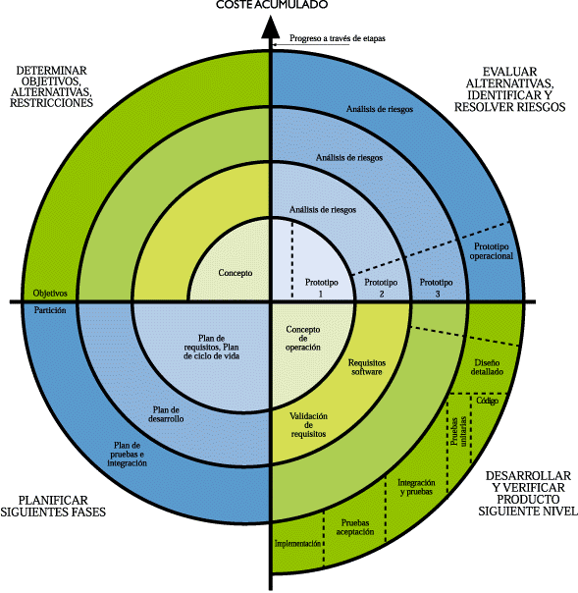
Modelo en Espiral

Slide 3
Modelo Tradicional o en Cascada
Análisis
Diseño
Desarrollo
Pruebas
Puesta en Marcha
Mantenimiento
Sustitución

Slide 4
Modelo Tradicional o en Cascada con iteraciones
Análisis
Diseño
Desarrollo
Pruebas
Puesta en Marcha
Mantenimiento
Sustitución

Slide 5
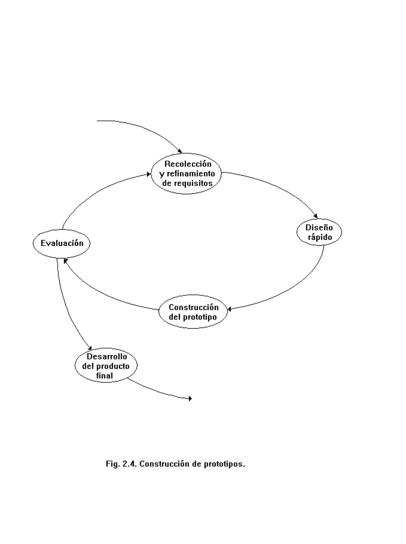
Modelo de Prototipos

